Slide 1
Lecture 05: FP Multiply/Divide Computer Organization and Architecture Fall 2021
唐继军
jj.tang@siat.ac.cn

Slide 2
考核
Two exams (40%)
Middle term: (20%)
Final: (20%)
10 homework (50%)
Attendance (10%)

Slide 3
实验课时间
必须参加
可以自带笔记本电脑
D212/D213
周三上午10:40-12:30

Slide 4
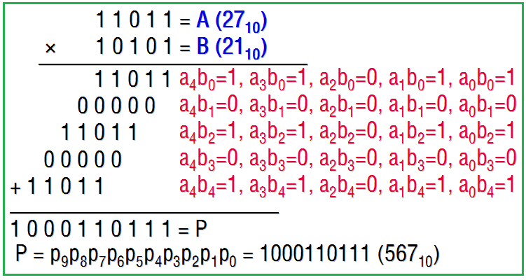
实例
总目录
[例19] 参见图2.5，已知不带符号的二进制整数A=11011,B=10101,求每一部分乘积项aibj的值与p9p8…p0的值。
解：
第03讲：定点乘法定点除法与ALU(3课时)

Slide 5
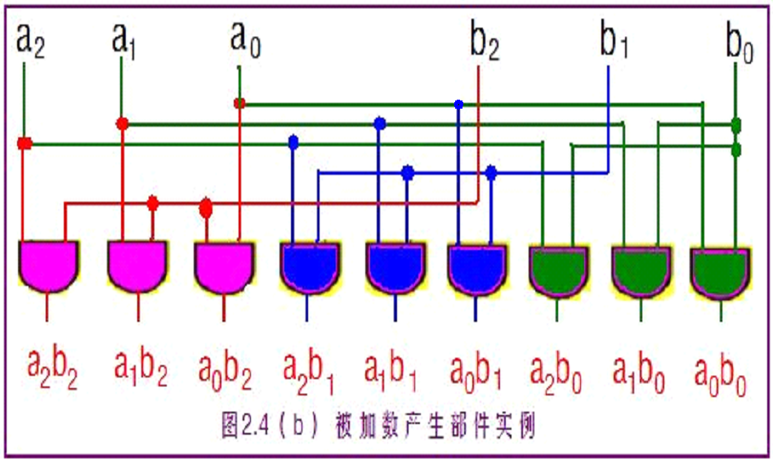
被加数实例
总目录
第03讲：定点乘法定点除法与ALU(3课时)

Slide 6
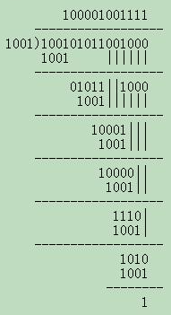
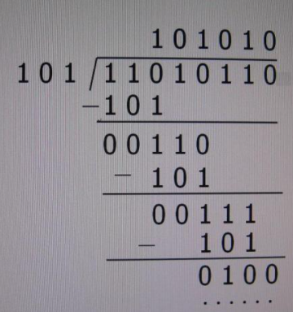
二进制除法
214/5=42，余4
19144/9=2127，余1

Slide 7
不恢复余数的除法
加减交替法（不恢复余数法）
当i-1次求商的余数为正时：
上商为1；Ri+1=2Ri-Y
当i-1次求商的余数为负时：
上商为0；Ri+1=2(Ri+Y)-Y=2Ri+Y
上述式子表明,当某一次商差为负时,本次商0,继续求下一位商不必恢复余数,而直接将商的差值左移动一位,再加Y的办法得到。
除数右移，相当于 上一次的余数左移，
商为1，正常运算
商为0，需要把除数右移前减掉的还回去

Slide 8
2.4.2、并行除法器
总目录
[例23]ｘ= 0.101001，ｙ= 0.111，求ｘ÷ｙ=？
解：[x]_{补}=0.101001 , [y]_{补}=0.111 , [-y]_{补}=1.001
0.1 0 1 0 0 1 ;第一步被除数x
＋[-y]_{补} 1.0 0 1 ;减除数y；
————————————————————————
1.1 1 0 0 0 1 <0 q₄=0 ;余数为负,商0,下一步加，
＋[y]_{补}→ 0.0 1 1 1 ;除数右移1位加；
————————————————————————
0.0 0 1 1 0 1 >0 q₃=1 ;余数为正,商1,下一步减，
＋[-y]_{补}→ 1.1 1 0 0 1 ;除数右移2位减；
————————————————————————
1.1 1 1 1 1 1 <0 q₂=0 ;余数为负,商0,下一步加，
＋[y]_{补}→ 0.0 0 0 1 1 1 ;除数右移3位加；
————————————————————————
0.0 0 0 1 1 0 >0 q₁=1 ;余数为正,商1
商q=q₄.q₃q₂q₁=0.101,余数r=(0.00r₆r₅r₄r₃)=0.000110

Slide 9
2.5、定点运算器的组成
总目录
2.5.1、逻辑运算
1、逻辑非运算
2、逻辑加运算
3、逻辑乘运算
4、逻辑异运算
2.5.2、多功能算术/逻辑运算单元
1、基本思想
2、逻辑表达式
3、算术逻辑运算的实现
4、两级先行进位的ALU
2.5.3、内部总线
2.5.4、定点运算器的基本结构
1、单总线结构的运算器
2、双总线结构的运算器
3、三总线结构的运算器
第03讲：定点乘法定点除法与ALU(3课时)

Slide 10
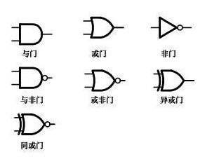
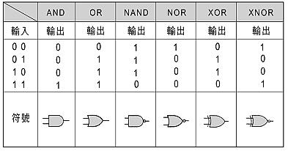
门的种类

Slide 11

全加器的真值表和逻辑表达式
简便起见，未标下标
$S=\overline{A} \overline{B}C$+$\overline{A} B\overline{C}$+$A\overline{B} \overline{C}+ABC$
C1=$\overline{A} BC$+A$\overline{B}C$+AB$\overline{C}$+$ABC$
输 入 |  |  | 输 出
A_{i} | B_{i} | C_{i} | S_{i} | C_{i+1}
0 | 0 | 0 | 0 | 0
0 | 0 | 1 | 1 | 0
0 | 1 | 0 | 1 | 0
0 | 1 | 1 | 0 | 1
1 | 0 | 0 | 1 | 0
1 | 0 | 1 | 0 | 1
1 | 1 | 0 | 0 | 1
1 | 1 | 1 | 1 | 1

Slide 12

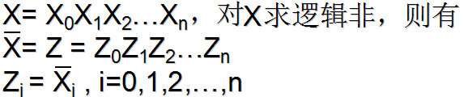
2.5.1、逻辑运算
总目录
逻辑数：不带符号的二进制数（可进行逻辑运算）；
逻辑运算：逻辑非、逻辑加、逻辑乘、逻辑异等等；
1、逻辑非运算
2、逻辑加运算
X=X₀X₁X₂…X_{n}，Y=Y₀Y₁Y₂…Y_{n} 则有：
X+Y=Z=Z₀Z₁Z₂…Z_{n；}
Z_{i}=X_{i}+Y_{i} ,i=0,1,2,…,n；
[例25] X=10100001,Y=100111011，求X+Y=？
解： 1 0 1 0 0 0 0 1 X
＋ 1 0 0 1 1 0 1 1 Y
————————————
1 0 1 1 1 0 1 1 Z
即：X+Y=10111011
第03讲：定点乘法定点除法与ALU(3课时)

Slide 13
2.5.1、逻辑运算
总目录
3、逻辑乘运算
X=X₀X₁X₂…X_{n}，Y=Y₀Y₁Y₂…Y_{n}；则有：
X·Y=Z=Z₀Z₁Z₂…Z_{n}；
Z_{i}=X_{i}·Y_{i} ，i=0,1,2,…,n；
4、逻辑异运算
X=X₀X₁X₂…X_{n}，Y=Y₀Y₁Y₂…Y_{n}；则有：
X⊕Y=Z=Z₀Z₁Z₂…Z_{n}；
Z_{i}=X_{i}⊕Y_{i}，i=0,1,2,…,n；
[例26] X=10111001，Y=11110011，求X●Y=? X⊕Y=?
解： 1 0 1 1 1 0 0 1 X 1 0 1 1 1 0 0 1 X
● 1 1 1 1 0 0 1 1 Y ⊕ 1 1 1 1 0 0 1 1 Y
——————————— ———————————
1 0 1 1 0 0 0 1 Z 0 1 0 0 1 0 1 0 Z
即 X●Y=10110001 X⊕Y=01001010
全加器（FA）的优缺点：
优点：结构简单、能实现原码加减法和乘除法；
缺点：(1)、串行延迟长（一位延迟20ns,N位延迟>20Nns）;
(2)、不能实现逻辑运算；
第03讲：定点乘法定点除法与ALU(3课时)

Slide 14

2.5.2、多功能算术/逻辑运算单元ALU
总目录
1、基本思想
创新点：
(1) 实现并行进位(先行进位)
(2) 实现16种算术运算，16种逻辑运算
基本思想：一位全加器FA的逻辑表达式：
为了实现多种算术逻辑运算，可将A_{i}和B_{i}输入一个函数发生器（进位传递函数和进位产生函数）得到输出X_{i}和Y_{i}，作为一位全加器的输入（见下页图2.10：ALU的逻辑图与逻辑表达式）； Xi和Yi的值不仅取决于输入A_{i}和B_{i}，而且受控制参数S₀S₁S₂S₃的控制（控制方式见表2.4）
第03讲：定点乘法定点除法与ALU(3课时)

Slide 15
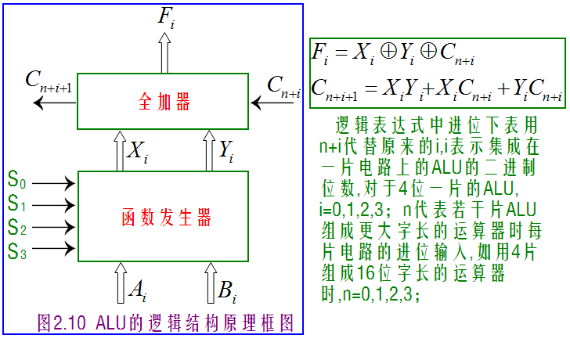
2.5.2、多功能算术/逻辑运算单元ALU
总目录
1、基本思想
0,4,8,12
第03讲：定点乘法定点除法与ALU(3课时)

Slide 16
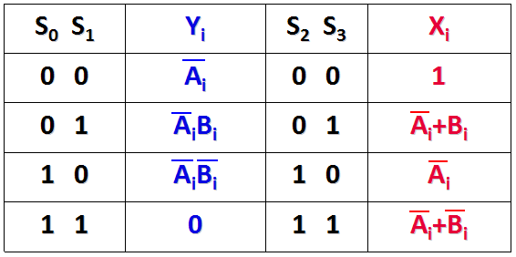
2.5.2、多功能算术/逻辑运算单元ALU
总目录
2、逻辑表达式
X_{i}和Y_{i} 与控制参数和输入量的关系如下表2.4：
根据上表2.4的函数关系可列出如下逻辑表达式：
第03讲：定点乘法定点除法与ALU(3课时)

Slide 17
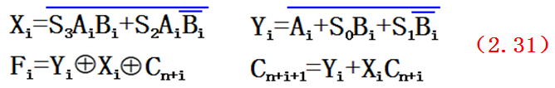
2.5.2、多功能算术/逻辑运算单元ALU
总目录
X_{i}和Y_{i} 的表达式进一步化简得到ALU的某一位逻辑表达式（见下）:
4位之间采用先行进位，每一位中X、Y是同时产生的，由下面方法算出并行进位的C_{n＋4}：
C_{n＋1}=Y₀＋X₀C_{n}
C_{n＋2}=Y₁＋X₁C_{n＋1}=Y₁＋Y₀X₁＋X₀X₁C_{n}
C_{n＋3}=Y₂＋X₂C_{n＋2}=Y₂＋Y₁X₁＋Y₀X₁X₂＋X₀X₁X₂C_{n}
C_{n＋4}=Y₃＋X₃C_{n＋3}=Y₃＋Y₂X₃＋Y₁X₂X₃＋Y₀X₁X₂X₃＋X₀X₁X₂X₃C_{n}
令：G=Y₃＋Y₂X₃＋Y₁X₂X₃＋Y₀X₁X₂X₃为进位发生输出；
P=X₀X₁X₂X₃ 为进位传送输出；
则：C_{n+4}=G+PC_{n}；为片间进位输出；
增加P和G的目的在于实现多片（组）ALU之间的先行进位；
对一片ALU来说，有三个进位输出：进位发生输出G、进位传送输出P，片间进位输出C_{n+4}（用先行进位发生器CLA实现）；
根据上述可设计出器件： 74181ALU
第03讲：定点乘法定点除法与ALU(3课时)

Slide 18
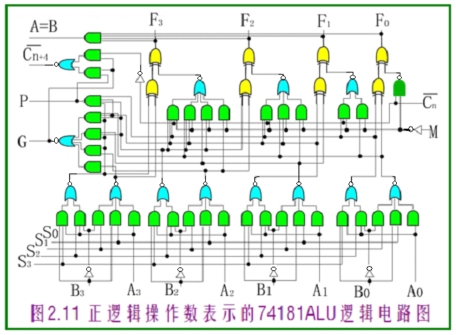
2.5.2、多功能算术/逻辑运算单元ALU
总目录
3、算术逻辑运算的实现：
算术逻辑运算的实现（74181）
M=0 Low时，对进位信号没有影响，进行算术运算；
M=1 High时，进位门被封锁，进行逻辑运算；
说明：74181执行正逻辑输入/输出方式的一组算术运算和逻辑运算和负逻辑输入/输出方式的一组算术运算和逻辑运算是等效的。
A=B端可以判断两个数是否相等。

Slide 19
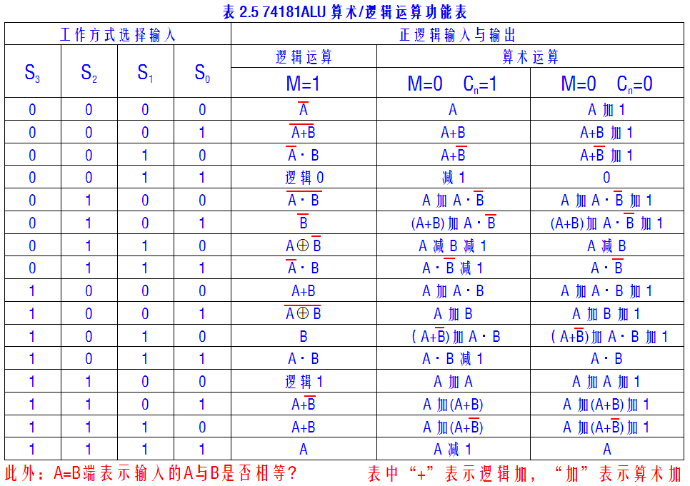
2.5.2、多功能算术/逻辑运算单元ALU
总目录
3、算术逻辑运算的实现：
第03讲：定点乘法定点除法与ALU(3课时)

Slide 20
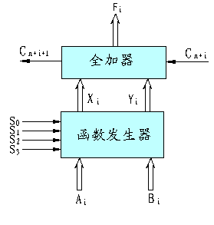
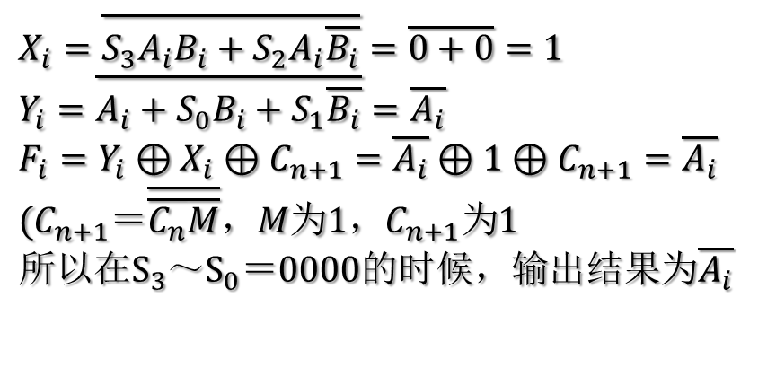
多功能算术/逻辑运算单元ALU
例如：
S₃S₂S₀S₁＝0000
M=1
代入：
M
$$X_{i}=\overline{S_{3}A_{i}B_{i}+S_{2}A_{i}\overline{B_{i}}}=\overline{0+0}=1 \\ Y_{i}=\overline{A_{i}+S_{0}B_{i}+S_{1}\overline{B_{i}}}=\overline{A_{i}} \\ F_{i}=Y_{i}⊕X_{i}⊕C_{n+1}=\overline{A_{i}}⊕1⊕C_{n+1}=\overline{A_{i}} \\ (C_{n+1}＝\overline{\overline{C_{n}}\overline{M}}，M为1，C_{n+1}为1 \\ 所以在S_{3}～S_{0}＝0000的时候，输出结果为\overline{A_{i}}$$

Slide 21
2.5.2、多功能算术/逻辑运算单元ALU
总目录
4、两级先行进位的ALU
74181ALU的P和G是本组先行进位输出，将74181的P和G送入成组先行进位部件(CLA)74182的即可实现第二级的先行进位(即组间先行进位)；
根据公式(2.31)可得4片（组）的先行进位逻辑：
C_{n+1} =G₀+P₀C_{n}；
C_{n+2} =G₁+P₁C_{n+1}=G₁+G₀P₁+P₀P₁C_{n}；
C_{n+3} =G₂+P₂C_{n+2}=G₂+G₁P₂+G₀P₁P₂+P₀P₁P₂C_{n}；
C_{n+4} =G₃+P₃C_{n+3}
=G₃+G₂P₃+G₁P₂P₃+G₀P₁P₂P₃+P₀P₁P₂P₃C_{n}
=G*+P*C_{n}；
其中G*=G₃+G₂P₃+G₁P₂P₃+G₀P₁P₂P₃；P*=P₀P₁P₂P₃
G*为成组先行进位发生输出；
P*为成组先行进位传送输出；
根据上述表达式，用TTL器件实现的成组先行进位部件74182如下图所示：
第03讲：定点乘法定点除法与ALU(3课时)

Slide 22
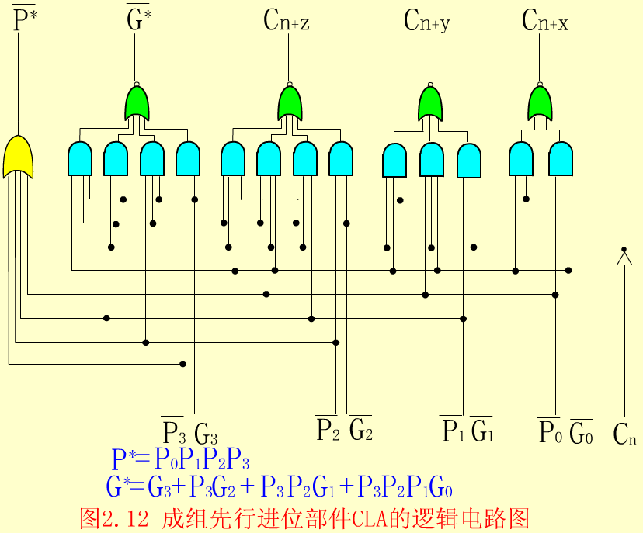
2.5.2、多功能算术/逻辑运算单元ALU
总目录
4、两级先行进位的ALU
第03讲：定点乘法定点除法与ALU(3课时)

Slide 23
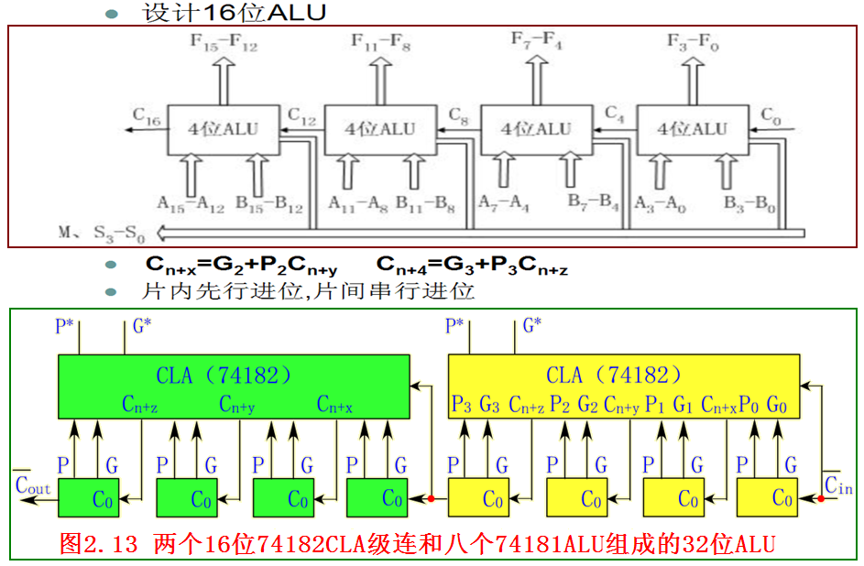
2.5.2、多功能算术/逻辑运算单元ALU
总目录
4、两级先行进位的ALU
若干个74181ALU位片和配套的74182先行进位部件CAL构成一个全字长的ALU

Slide 24
第04讲： 内部总线与运算器
总目录
内部总线
机器内部各部份数据传送频繁,
可以把寄存器间的数据传送通路加以归并,组成总线结构，
使得不同来源的信息在此总线上分时传送。
分类
所处位置
内部总线（CPU内）
外部总线（系统总线）
逻辑结构
单向传送总线
双向传送总线
第04讲：内部总线与运算器(3课时)

Slide 25
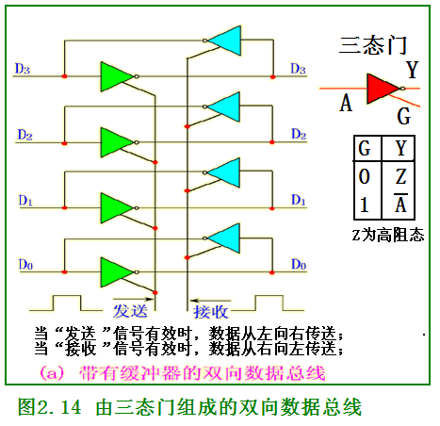
2.5.3、内部总线
总目录
内部总线
Notes:
三态指其输出既可以是一般二值逻辑电路，即正常的高电平（逻辑1）或低电平（逻辑0），又可以保持特有的高阻抗状态。高阻态相当于隔断状态（电阻很大，相当于开路）。三态门结构高阻态是一个数字电路里常见的术语，指的是电路的一种输出状态，既不是高电平也不是低电平，如果高阻态再输入下一级电路的话，对下级电路无任何影响，和没接一样，
总线驱动器的作用:
通常说计算机有地址、数据、控制三总线，由于总线上需要驱动的负载多，CPU是大规模集成电路，不具备功率驱动能力，
总线驱动器的作用就是提供功率驱动，
第二个原因是，CPU总线常常是分时复用总线，就是说在不同的时段，管脚上出现的信号功能不同，
需要锁存器存储并分离信号，总线驱动器起锁存器的作用。
锁存器(Latch)是一种对脉冲电平敏感的存储单元电路，它们可以在特定输入脉冲电平作用下改变状态。
锁存，就是把信号暂存以维持某种电平状态。
锁存器的最主要作用是缓存，
其次完成高速的控制其与慢速的外设的不同步问题，
再其次是解决驱动的问题，
最后是解决一个 I/O 口既能输出也能输入的问题
寄存器和锁存器的区别
锁存器是用于存储数据来进行交换，使数据稳定下来保持一段时间不变化，直到新的数据将其替换。
寄存器与锁存器都是用来暂存数据的器件，在本质上没有区别，
不过寄存器的输出端平时不随输入端的变化而变化，只有在时钟有效时才将输入端的数据送输出端（打入寄存器），
而锁存器的输出端平时总随输入端变化而变化，只有当锁存器信号到达时，才将输出端的状态锁存起来，使其不再随输入端的变化而变化。

Slide 27
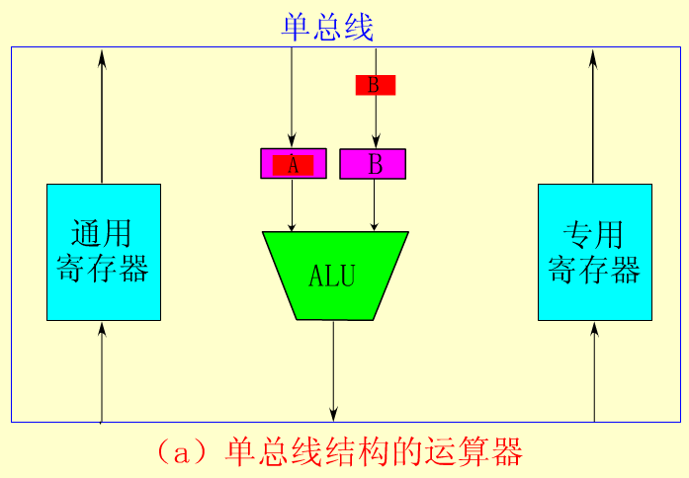
2.5.4、定点运算器的基本结构
总目录
1、单总线结构的运算器
特点：
(1)同一时间总线上只能有一个操作数，两个操作数时要依次放入输入缓冲寄存器A和B后再送入ALU；
(2)结果可直接送到总线上而不影响输入数据(在缓冲寄存器中)；
(3)操作速度慢；
第04讲：内部总线与运算器(3课时)
Notes:
二、专用寄存器 1．程序计数器PC(16位)存放下一条要执行的指令地址（程序存储器地址） 2．累加器A （8位） 寄存器B (16位)用于乘除指令中，在其他指令中可作一般RAM单元用。 3．栈指针SP（8位），SP指向栈底 4．数据指针DPTR(16位) 主要用来保存16位地址，对外数据存储器可作为 间址寄存器用，对程序存储器可作为基址寄存器 用。 【寄存器R0-R7为通用寄存器】
5．程序状态寄存器PSW(8位)
CY：进位标志。
AC：半进位标志 (用于BCD加法调整中)
OV：溢出标志。
P： 奇偶标志 (A的“1”的个数为奇，则P=1，否则
P=0。它只随A的变化而变化)
RS1, RS0：寄存器区选择标志，它指示当前使用的
工作寄存器
F0：用户标志位（可作为软件标志）

Slide 28
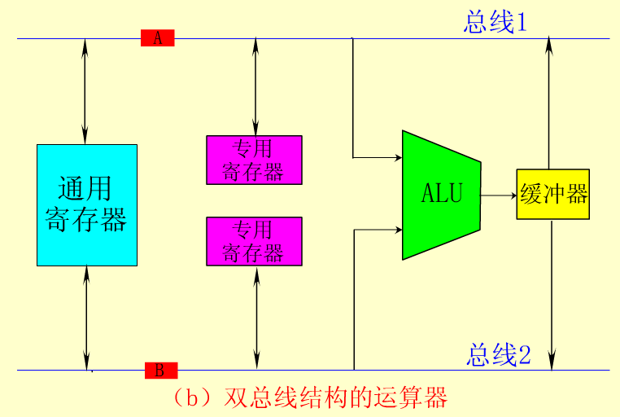
2.5.4、定点运算器的基本结构
总目录
2、双总线结构的运算器
特点：
(1)两个操作数同时在总线上，同时送ALU，有两组专用寄存器，没有缓冲寄存器；
(2)结果不能直接送到总线上(影响输入数据),而放入输出缓冲器中)
(3)可用输入缓冲寄存器取代输出缓冲寄存器，而提高操作速度；
第04讲：内部总线与运算器(3课时)

Slide 29
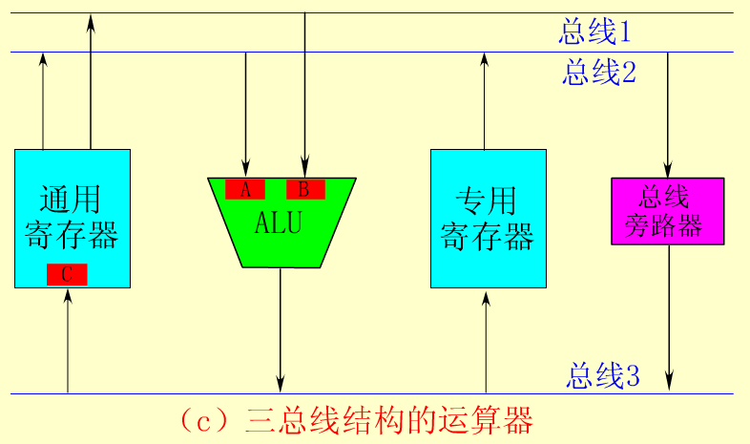
2.5.4、定点运算器的基本结构
总目录
3、三总线结构的运算器
特点：
(1)克服了单总线和多总线的多步操作的缺点；
(2)若操作数不需要修改，通过旁路器直接把数据从总线2传送到总线3而不经过ALU，大大提高了速度；
第04讲：内部总线与运算器(3课时)

Slide 30
2.6 浮点运算方法和浮点运算器
总目录
2.6.1 浮点加法、减法运算
2.6.2 浮点乘法、除法运算
2.6.3 浮点运算流水线
2.6.4 浮点运算器实例
第04讲：内部总线与运算器(3课时)

Slide 31
2.6.1、浮点加法、减法运算
总目录
1、浮点加减运算
设有两个浮点数ｘ和ｙ,它们分别为
x = 2^{Ex}·M_{x}
y = 2^{Ey}·M_{y}
其中Ex和Ey分别为数x和y的阶码,M_{x}和M_{y}为数x和y的尾数。
两浮点数进行加法和减法的运算规则是
x±y = (M_{x}2^{Ex－Ey} ± M_{y})2^{Ey} 注意：要求Ex≤Ey
2、浮点运算步骤
(1) 0操作数检查：有一个为0则省去以下各步骤；
(2) 比较阶码并完成对阶：小阶向大阶对齐（为什么？）；
对规格化浮点数而言：尾数左移高位丢失（误差大）；
尾数右移低位丢失（误差小）；
(3) 尾数加减运算；
(4) 结果规格化；
(5) 舍入处理。
尾数阶码均用双符号位表示： 既可以判断溢出又保持数据的符号
第04讲：内部总线与运算器(3课时)

Slide 32
加减乘除运算尾数结果规格化规则
总目录
⑴.如果补码加减运算发生溢出(不是规格化数)则：右规1次；
右规1次的操作是：尾数右移1位，高位补符号位，阶码加1；
⑵.如果补码加减运算不发生溢出，但最高数值位与符号位相同 例0.001XXXX、1.1110XXX（不是规格化数） 则需要左规k次直至最高数值位与符号位不同；
左规1次的操作是：尾数左移1位，低位补0，阶码减1；
说明：
浮点乘除运算时尾数采用原码乘除，如何规格化？
由于阵列乘法器和并行除法器一般都有算后求补器，
尾数结果都是补码形式，所以尾数结果不是规格化数时，
仍然采用上述规则进行规格化；
第04讲：内部总线与运算器(3课时)

Slide 33
[例1]：[M_{x}]_{补}+[M_{y}]_{补}
=0010010110+1101100001=1111110111
规格化后（左规4次）尾数为：
1101110000；阶码减4；
[例2]：[M_{x}]_{补}+[M_{y}]_{补}
=0011110110+000011010011=010010101011；
规格化后（右规1次）尾数为：
001001010101；阶码加1；

Slide 34
2.6.1、浮点加法、减法运算
总目录
4、舍入处理规则：
对阶和右规格化时，尾数右移，
例：011001右移 0011001
尾数的低位部分被移出丢弃而产生误差，
此时需要进行舍入处理，
比如上面例子若采用0舍1入 001101
如果舍入处理时的进1操作使尾数发生溢出，
例：01111 右移 010000（假设采用0舍1入 ）
则要再进行一次右规(此次右规移出位丢弃)，
001000

Slide 35
舍入处理规则
总目录
⑴.就近舍入法：类似四舍五入；
.尾数用原码表示时：丢失的最高位为1进1、为0截尾；
.尾数用补码表示时：
尾数为正时：丢失的最高位为1进1、为0截尾（同原码）；
尾数为负时：
丢弃的最高位为1，且其余各位不全为0时才进1；否则截尾；
如果丢弃位仅有1位，则丢弃位为1进1、为0截尾；
⑵.朝 0 舍入法：一律截尾(对原码和补码都有效)；
⑶.朝+∞舍入法：正数的丢失位不全为0进1,负数截尾(对原码和补码都有效)；
⑷.朝-∞舍入法：负数的丢失位不全为0进1,正数截尾(对原码和补码都有效)；
⑸. 0舍1入法：丢弃的最高位为1进1、为0截尾(对原码和补码都有效)；
⑹.末位置1法：有效位最低位为0、丢弃, 不全为0，则有效位的最低位直1，有效位最低位为1时截尾(对原码和补码都有效)；

Slide 36
舍入实例
总目录
[例1]：对阶后为 [x]_{补}=111101100101(下划线部分为对阶时右移移出部分)
解：
⑴.就近舍入后为 [x]_{补}=111101101；为什么是就近？
⑵.朝 0 舍入后为 [x]_{补}=111101100；
⑶.朝+∞舍入后为 [x]_{补}=111101100；
⑷.朝-∞舍入后为 [x]_{补}=111101101；
[例2]：对阶后[y]_{补}= 011101100011(下划线部分为对阶时右移移出部分)
解：
⑴.就近舍入后 [y]_{补}= 011101100；
⑵.朝 0 舍入后 [y]_{补}= 011101100；
⑶.朝+∞舍入后[y]_{补}= 011101101；
⑷.朝-∞舍入后[y]_{补}= 011101100；

Slide 37
5、溢出处理：
⑴.阶码上溢：将结果视为+∞和-∞；
⑵.阶码下溢：将结果视为0；
⑶.尾数上溢：
同符号尾数相加时产生最高位进位，
则尾数右移、阶码加1；
⑷.尾数下溢：
尾数右移时、尾数最低位流出，
要进行舍入处理；

Slide 38
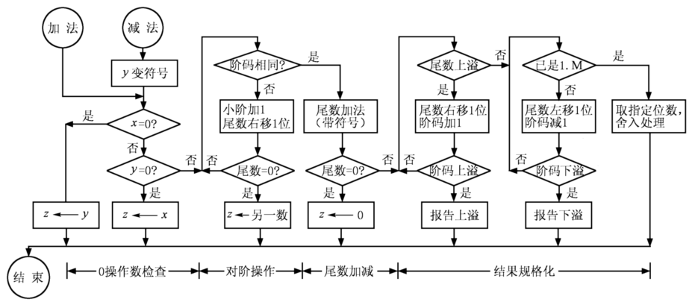
2.6.1、浮点加法、减法运算
总目录
浮点加减法运算操作流程
第04讲：内部总线与运算器(3课时)

Slide 39
加法、减法运算实例28
总目录
[例28]设x＝2⁰¹⁰×0.11011011,y=-2¹⁰⁰×0.10101100,求x+y=?
解：⑴、0操作数检查（非0）
⑵、对阶：阶码对齐后才能加减,规则是阶码小的向阶码大的数对齐
若△E=0，表示两数阶码相等,即Ex=Ey；
若△E>0，表示Ex>Ey；
若△E<0，表示Ex<Ey；
当Ex≠Ey时，要通过尾数的移动以改变Ex或Ey，使之相等。
[x]浮=00010，00.11011011；[y]_{浮}=00100，11.01010100
阶差=[Ex]_{补}-[Ey]_{补}=00010-00100=11110
即阶差为-2，Mx右移两位，Ex加2
[x]_{浮}=00100，00.00110110(11)
Notes:
尾数为负时：补码（就近舍入规则）
丢弃的最高位为1，且其余各位不全为0时才进1；否则截尾；

Slide 40
加法、减法运算实例28
总目录
[例28]设x＝2⁰¹⁰×0.11011011,y=-2¹⁰⁰×0.10101100,求x+y=?
⑶、尾数相加
00. 0 0 1 1 0 1 1 0 (11)
＋ 11. 0 1 0 1 0 1 0 0
—————————————
11. 1 0 0 0 1 0 1 0 (11)
⑷、结果规格化：需左规一次，结果为11.00010101(10)，
阶码减1后变成00011；
⑸、舍入处理（对阶和向右规格化时）：采用就近舍入处理得11.00010101；
⑹、溢出判断和处理
阶码符号位为00，不溢出，得最终结果为：x+y = (-0.11101011)×2⁰¹¹；
Notes:
尾数为负时：补码（就近舍入规则）
丢弃的最高位为1，且其余各位不全为0时才进1；否则截尾；

Slide 41
2.6.1、浮点加法、减法运算
总目录
[例29] 设x=10^{Ex}・M_{x}=10²・0.3，y=10Ey・My=10³・0.2；
求x+y=? x-y=?
解： E_{x}=2,E_{y}=3,E_{x}<E_{y},对阶时小阶向大阶看齐。
x+y= (M_{x}·10^{Ex-Ey} + M_{y})×10^{Ey}
= (0.3×10²⁻³ + 0.2)×10³
= 0.23 × 10³ = 230
x-y = (M_{x}·10^{Ex-Ey} - M_{y})×10^{Ey}
= (0.3×10²⁻³ - 0.2)×10³
= -0.17 × 10³ = -170
第04讲：内部总线与运算器(3课时)

Slide 42
课堂练习
总目录
已知：x=0.1101×2¹；y=-0.1010×2³ ；尾数和阶符都采用补码表示，都采用双符号位表示法。
试求:x+y=?
第04讲：内部总线与运算器(3课时)

Slide 43
答案
总目录
已知：x=0.1101×2¹；y=-0.1010×2³；尾数和阶符都采用补码表示，都采用双符号位表示法。
试求:x+y=?
[解]：[x]_{浮}=0001，00.1101
[y]_{浮}=0011，11.0110
阶差=11110 即为-2 M_{x}应当右移2位，
[x]_{浮}=0011, 00.0011（01）
尾数和为11.1001（01）
左规 左移1次 11.0010（10），阶码减1为0010
舍入（0舍1入）11.0011 丢弃10
所以：x+y=-0.1101×2²
第04讲：内部总线与运算器(3课时)

Slide 44
2.6.2、浮点乘法、除法运算
总目录
设有两个浮点数x和y：
x＝2^{Ex}·M_{x}
y＝2^{Ey}·M_{y}
x×y＝2^{(Ex＋Ey)}·(M_{x}×M_{y})；
x÷y＝2^{(Ex－Ey)}·(M_{x}÷M_{y})；
乘/除运算分为四步:
①.0操作数检查；
②.阶码加减操作；
③.尾数乘除操作；
④.结果规格化和舍入处理(同前)；
补码采用双符号位，为了对溢出进行判断：
00 为正 11 为负
01 上溢 10 下溢
x=＋011,y=＋110,求[x＋y]_{补}和[x－y]_{补},并判断是否溢出。
[x]_{补}=00011, [y]_{补}=00110, [－y]_{补}=11010
[x＋y]_{补}=[x]_{补}＋[y]_{补}=01001, 结果上溢。
[x－y]_{补}=[x]_{补}＋[－y]_{补}=11101, 结果正确,为－3。
第04讲：内部总线与运算器(3课时)

Slide 45
实例
总目录
[例30] x=2^{－5}・0.1010011,y=2³・(－0.1000111),阶码用4位补码表示,
尾数(含符号位)用8位原码表示,求[x・y]_{浮}。要求用原码完成尾数乘法运算,
运算结果尾数保留高8位(含符号位),并用尾数低位字长的值处理舍入操作。
解: 阶码采用双符号位,尾数原码采用单符号位,则有:
[M_{x}]_{原}=0.1010011，[M_{y}]_{原}=1.1000111
[E_{x}]_{补}=11011，[E_{y}]_{补}=00011
[x]_{浮}=11011，0.1010011，[y]_{浮}=00011，1.1000111
(1) 求阶码和：[E_{x}]_{补}+[E_{y}]_{补}=11011+00011=11110 (补码形式-2)
第04讲：内部总线与运算器(3课时)

Slide 46
实例
总目录
[例30] x=2^{－5}・0.1010011,y=2³・(－0.1000111),阶码用4位补码表示,
尾数(含符号位)用8位原码表示,求[x・y]_{浮}。要求用原码完成尾数乘法运算,
运算结果尾数保留高8位(含符号位),并用尾数低位字长的值处理舍入操作。
(2) 尾数乘法运算可采用原码阵列乘法器实现，即有：
[M_{x}]_{原}×[M_{y}]_{原}=[0.1010011]_{原}×[1.1000111]_{原}=[1.1010001,1111011]_{补}；
(3) 规格化处理：乘积不是规格化的数，需要左规；
尾数数值位左移1位变成[1.0100011,1110110]_{补}，阶码变为11101 (-3)；
(4) 舍入处理：尾数为负数，取高位字长，按就近舍入规则舍去低位字长；
故尾数为[1.0100100]_{补}，即[1.1011100]_{原}；
最终相乘结果为 [x・y]_{浮}=11101,1.1011100；
其真值为 x・y=2⁻³・(-0.1011100)；
第04讲：内部总线与运算器(3课时)

Slide 47
除法实例
总目录
[例31] 设基数R=10,x=10^{Ex}×M_{x}=10²×0.4,y=10^{Ey}×M_{y}=10³×0.2,
用浮点法求x×y=? x÷y=?
解：
E_{x}=2, E_{y}=3, M_{x}=+0.4, M_{y}=+0.2；
x×y=10^{(Ex+Ey)}×(M_{x}×M_{y})=10²⁺³×(0.4×0.2)=8000；
x÷y=10^{(Ex-Ey)}×(M_{x}÷M_{y}) =10²⁻³×(0.4÷0.2)=0.2；
说明：
⑴. 浮点乘除时，送入乘除运算器的操作数一般都采用规格化浮点数的补码形式表示；
⑵. 浮点乘法的尾数相乘不会出现溢出现象，但除法运算的尾数相除有可能出现溢出；为了避免溢出，解决的办法是：
如果被除数尾数的绝对值大于除数尾数的绝对值，则将被除数的尾数右规一次即可；
第04讲：内部总线与运算器(3课时)

